Slide 1


멀티캠퍼스_혁신성장_블록체인과정_A반
블록체인 기반
지역화폐
RGB
이영선 양재호 박종석 백광민 강민근
Team.RGB ⓒ 2018 All Rights Reserved

Slide 2
01
기존 지역화폐 현황
02
블록체인 도입 기대효과
03
블록체인_기반_지역화폐
시스템 체계
CONTENTS
04
주요 프로세스
05
최종목표
06
Q&A

Slide 3
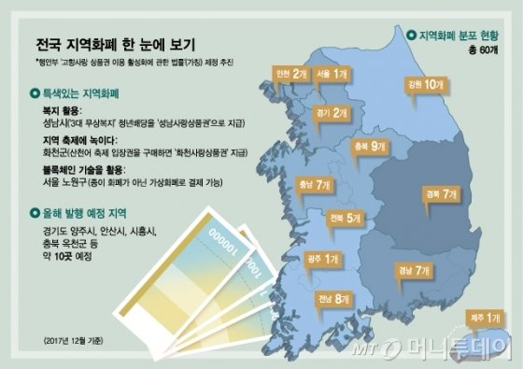
01
기존 지역화폐 현황
- 전국 지역화폐 현황
자료: [쿨머니]’지역 화폐’ 뜨니 지역도 뜨네, 이화형, 2018

Slide 4
01
기존 지역화폐 현황
- 지역화폐 적용상의 문제점
구분 | 쟁점 | 세부사항
재정에 대한 쟁점 | 빚(채무)에 대한 개념적 논쟁 | 사람들이 돈과 자원을 ＇소비’한다는 문제는 ‘빚‘ 개념의 새로운 논의에 대한 대화가 필요하다.
 | 화폐에 대한 욕구 | 지역통화의 제약성 빈곤은 참여로 배제할 수 있다.
수요와 공급의 불일치 | 재화와 서비스의 유용성 | 레츠에서 제공한 재화와 서비스 유형에 중요한 간극이 존재한다.
 | 공급의 효율성 | 필요할 때 재화와 서비스 접근이 불가능하다.
조작에 있어서의 장애물 | 지역/계획 | 조직의 만남과 사회적 사건, 레츠의 촉진, 명세서의 준비, 책임자의 갱신-막대한 관리 업무량
 | 국가 | 모범적 실천 모델의 형성, 국가적 차원의 합법화
공동체와 규모의 효과 | 신뢰/확약 | 레츠 작업은 밀접한 접촉과 공동의 연결을 가진 안정적인 공동체 안에서 진행되는 것이 최상이다. 다양한 유동 인구는 사람들이 낯설기 때문에 신뢰 형성의 장애물이 된다.
 | 규모 | 레츠는 작을때 최상이다. ＇자치구’ 수준에서의 문제
자료: 경기도 지역화폐 활용방안 연구보고서, 최준규, 2017

Slide 5
01
기존 지역화폐 현황
- 종이상품권 기반 지역화폐의 문제점
쟁점 | 세부사항
불법환전 가능성 | 지역에 대한 일체감, 공동체성 미흡으로 인한 ‘불법환전’ 등의 부작용 발생 가능성 증대
불균형 경제 활성화 쟁점 | 광역자치단체에서 운영되는 경우, 지역 상권이 활성화되어 있는 거점상권으로 자금의 ‘쏠림현상’이 발생될 우려 존재
운영비용 쟁점 | 상품권의 발행 및 운영을 위한 예산이 소요
자료: 경기도 지역화폐 활용방안 연구보고서, 최준규, 2017

Slide 6
02
블록체인 도입 기대효과
시스템운용비용
절감
신뢰 유지
종이 화폐에 비해
유지 관리비가 저렴
투명한 시스템으로
사용자 신뢰를 유지
모니터링
신속한 발행
모든 거래가 기록 되므로 사후 모니터링이 용이
화폐 수요 발생시
신속한 발행이 가능

Slide 7












03
시스템 체계
- 화폐 순환 구조
② 화폐 지급
⑥ 사용액 정산
사용자
① 시스템으로 입력
검증센터
활동
③ 검증요청
④ 사용자 잔액 조회
⑤ 사용액 차감
가맹점
블록체인
자료: 블록체인을 활용한 지역화폐 ‘노원(NW)’, 최기천, 2018 에서 재인용

Slide 8
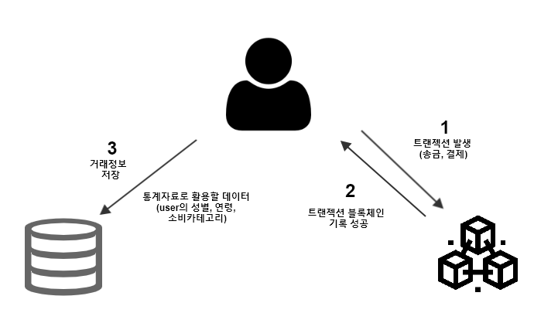
03
시스템 체계
- 거래 정보 분리 저장

Slide 9
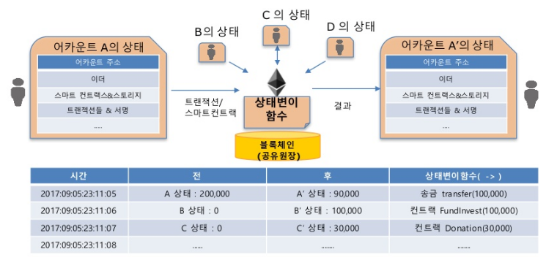
04
주요 프로세스
- 이더리움 상태 전이
자료:코어 이더리움, 박재현, 2017

Slide 10
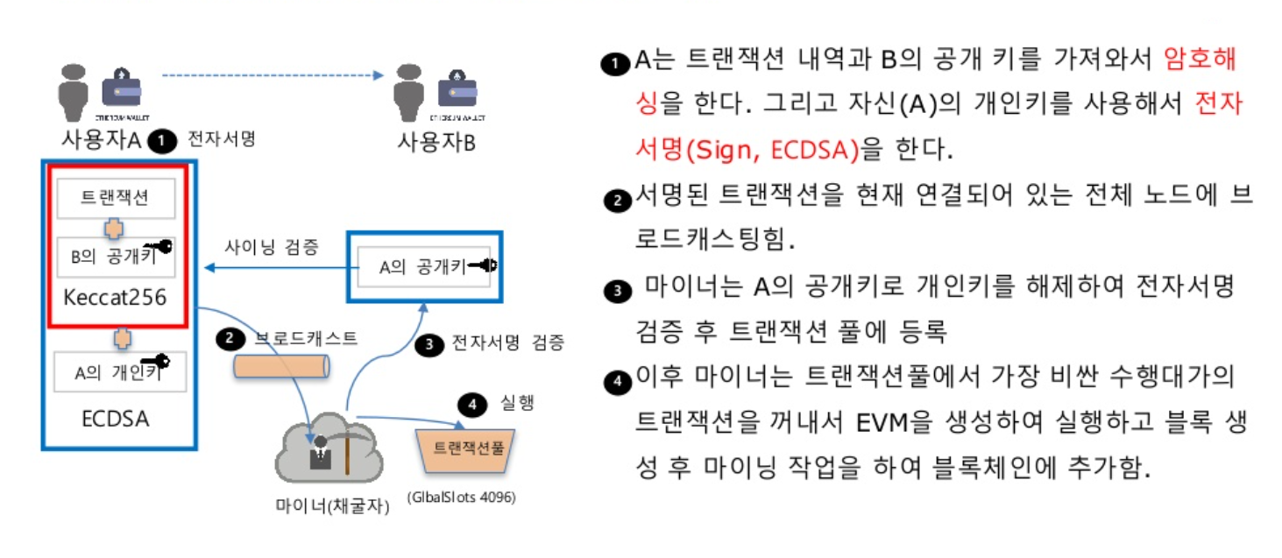
04
주요 프로세스
- 블록생성 (트랜잭션 처리과정)
자료:코어 이더리움, 박재현, 2017

Slide 11
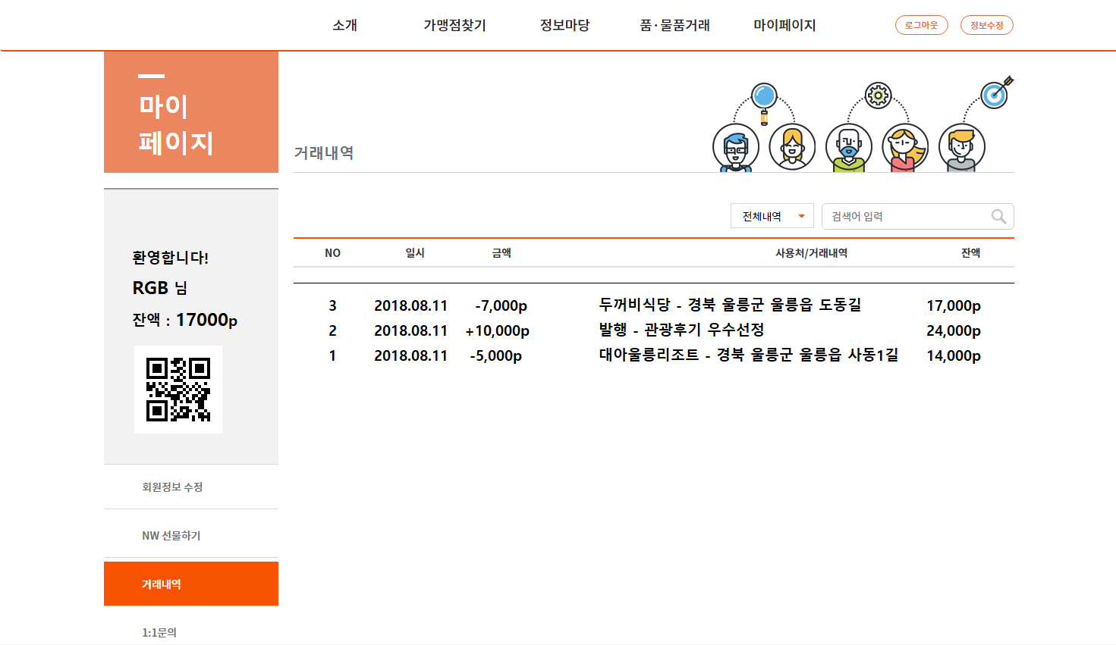
05
최종 목표
- NW 홈페이지를 벤치마킹한 지역화폐 서비스

Slide 12
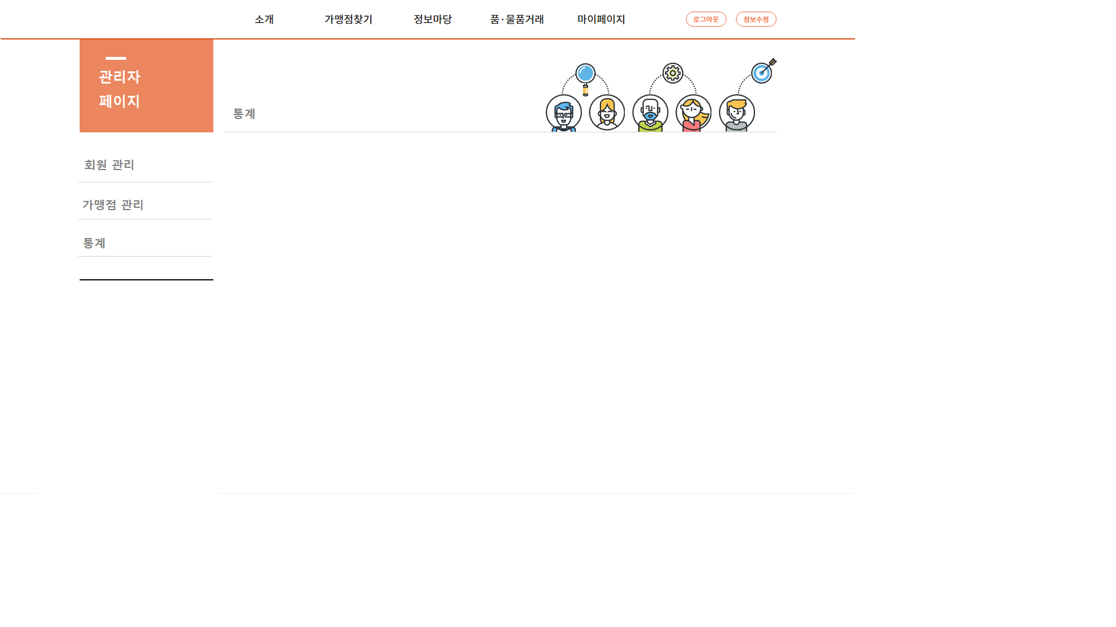
05
최종 목표
- 지역화폐 소비 통계 제공
(단위 : 천원)

Slide 13

06
Q&A

Slide 14
블록체인_기반_지역화폐
감사합니다
RGB
이영선 양재호 박종석 백광민 강민근
Team.RGB ⓒ 2018 All Rights Reserved

